Slide 1


Küche
Army
AirForce
Marine
C
3
C
3
3
+ 1
+ 1
+ 1
Upgrade
234,5 $
C
C
C
3,2 s
C
3,2 s
C
3,2 s
- 0,1 s
- 0,1 s
- 0,1 s
C
C
C

Slide 2
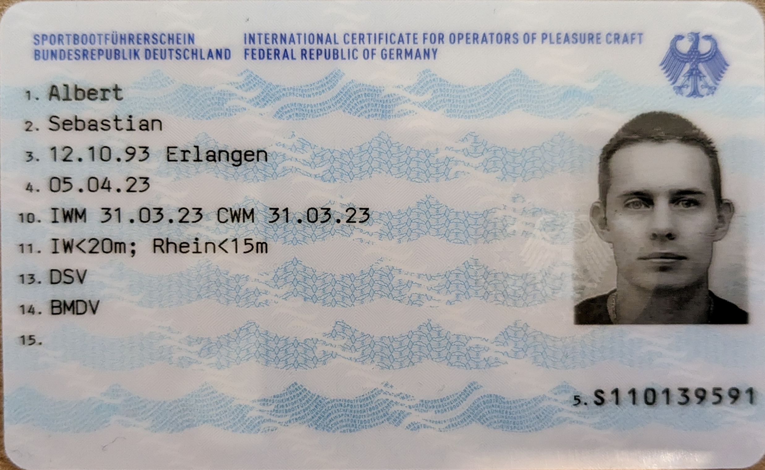

Slide 3
Missions
Sold / min
Ship
8,4
Jets
8,4
=
Tanks
26,4
Tanks
8,4
Missions
Sold / min
Ship
8,4
Jets
8,4
=
Tanks
26,4
Tanks
8,4
Missions
Sold / min
Ship
8,4
Jets
8,4
=
Tanks
26,4
Tanks
8,4

